Slide 1

IoT

Slide 2
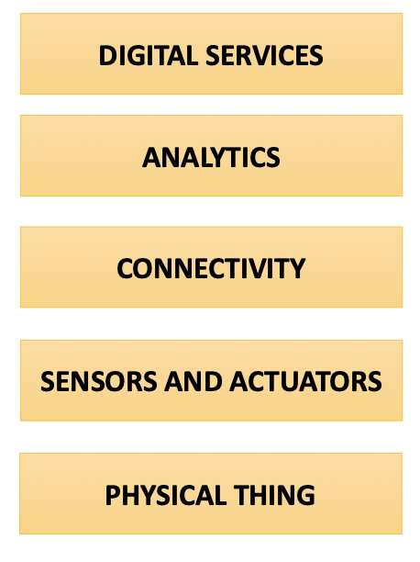
Architektur Modell Von Smart Home Office
SMART HOME OFFICE
IFTT Mode Tracking via Excel
Gateway: Indirekte Anbindung (IoT Gerät ist nicht internetfähig)
NFC
Schreibtisch/Couchtisch + NFC = Smart Object
Fleisch et al. (2015)

Slide 3
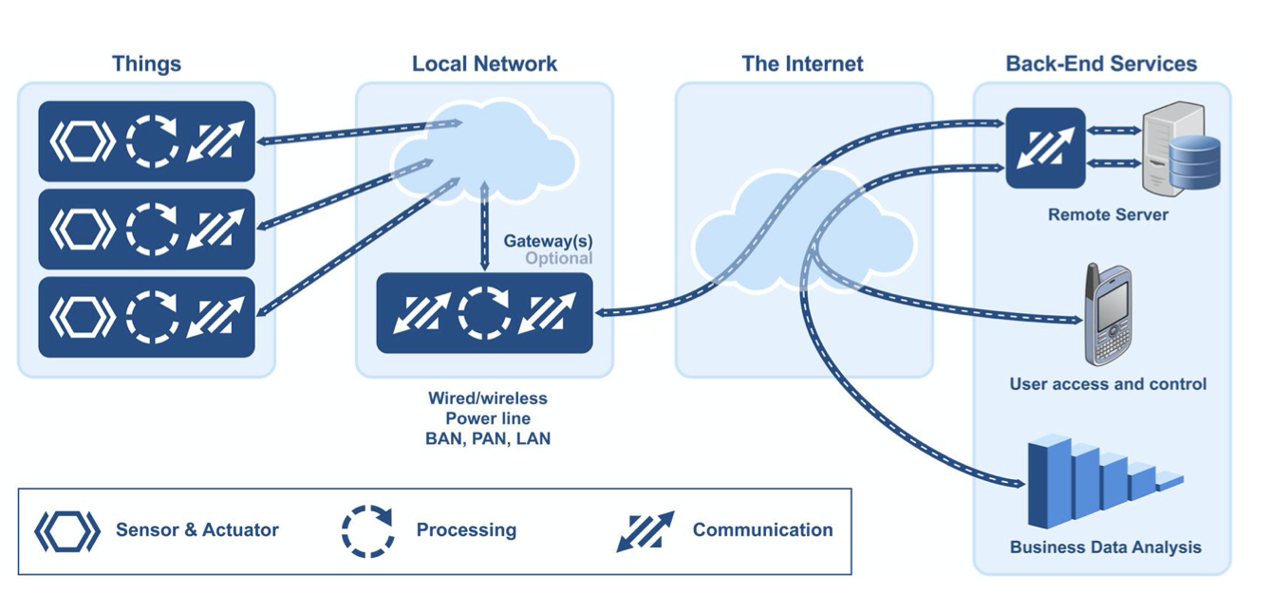
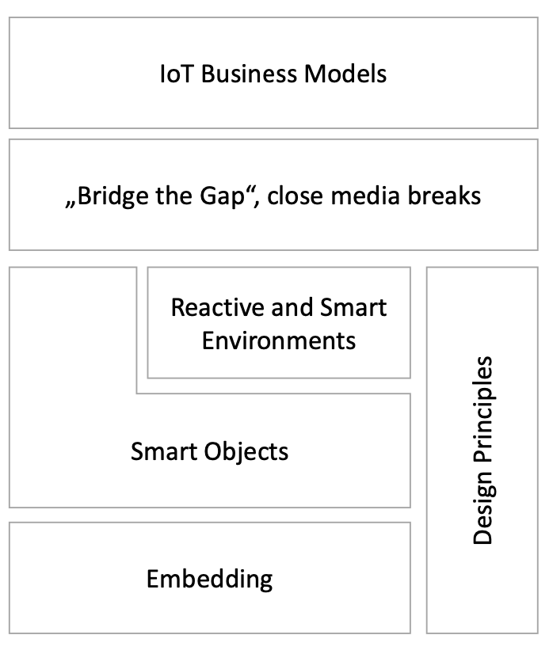
Das Konzept Von SMART HOME Office
• EMBEDDING:
- Schreibtisch/Couchtisch wird zu einem intelligenten Objekt (Smart Object)
- Smart Object erhält Web-Präsenz durch URL via NFC
- Emulation unser Smart Object eingebetteten digitalen Dienst
• MIDDLEWARE:
-Web of Things - Smart Objects sind über URLs zugänglich und lösen im Web ausgelagerte Dienste aus

Slide 4
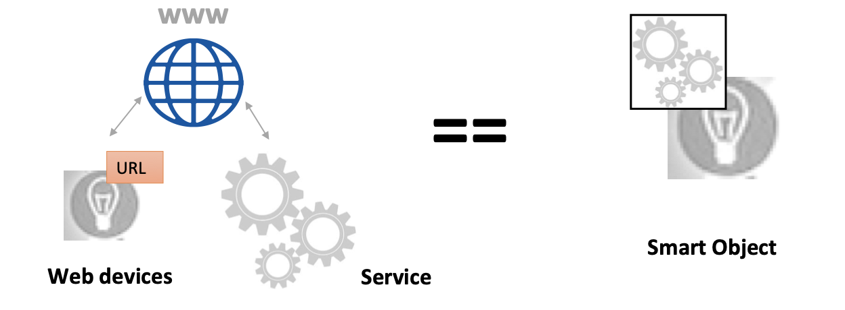
Smart Object Des SMART HOME OFFIce
Der NFC Tag ist in den Schreibtisch eingebettet und enthält URL mit Webdienstvernküpfung
Der Schreibtisch ist uneingeschränkt uneingeschränkt nutzbar, d.h. der eingebettete NFC Tag schränkt den Schreibtisch nicht ein
Eingebetteter NFC Tag ermöglicht Internet-Dienste, d.h. er fügt dem Objekt eine neuartige nicht-lokale Funktionalität hinzu, z.B. Licht anpassen.
Durch Internet-Dienste wird das Objektverhalten des Schreibtisch verbessert.
-> Smart Object
Ansteuerung von Phillips Hue & Spotify
Schreibtisch + NFC
Anpassung von Atmosphäre

Slide 5
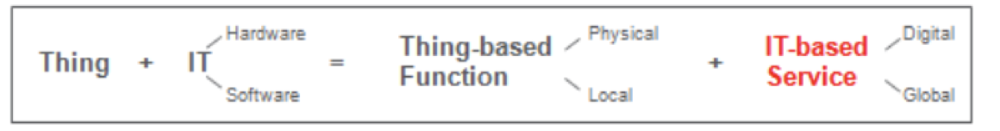
Automatische Atmosphären-anpassung
+
=
+
Medien Bruch
Ein klarer Medienbruch ist hier der Informationsaustausch zwischen Nutzer und Bedienungselemente der Licht-, Klima- und Musikanlage. So verschwindet dieser Schritt durch den smarten Schreibtisch vollautomatisch.
Quelle: http://www.iot-lab.ch/wp-content/uploads/2014/11/EN_Bosch-Lab-White-Paper-GM-im-IOT-1_3.pdf

Slide 6
DeSIGN Prinzipien VON SMART HOME OFFICE
Unsichtbarkeit: Technologie arbeitet im Hintergrund, d.h. Benutzer verwendet Technologie nicht separat / nicht zusätzlich zum Objekt, keine separate GUI.
-> Zunkunftsgedanke: Automatische Erkennung von Arbeitsmedium oder Freizeitsmedium über statische IP
manueller Vorrang: Intervention des Anwenders überschreibt automatische Einstellungen, sprich die manuelle Einstellung der Anlagen. Manueller Vorrang wird vom System erkannt und akzeptiert.
Rückkopplung: Unsichtbarkeit geht nicht so weit gehen, dass Systemzustände nicht mehr nachvollziehbar sind. Die Anpassungen der Anlagen sind jeder Zeit durch aufhalten an Orten nachvollziehbar.

Slide 7
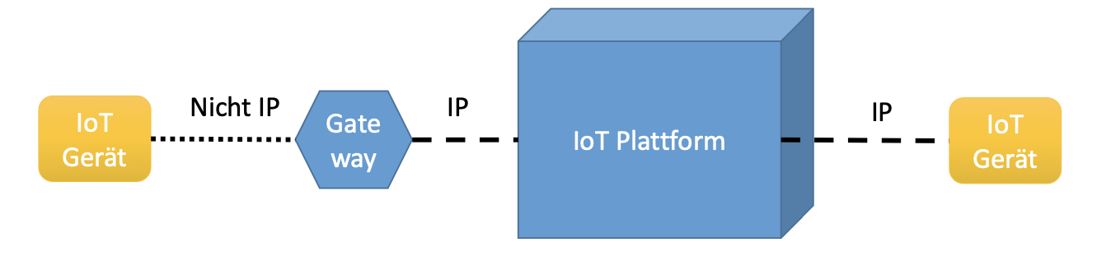



Kommunikationsverhalten Von Smart Home Office
URL Aufruf
Bedient per IP
triggert

Slide 8
Kommunikationsverhalten:
Gateways: • Direkte Anbindung: Philips hue • Indirekte Anbindung: Smart Object
Nachrichtenaustausch:
• Request: Client ruft entfernte Funktion auf (Server führt Funktion aus)
• Response : Remote Procedure Call (RPC) für Philips hue

Slide 9
Design & Kommunikation
Source: https://www.micrium.com/iot/devices/

Slide 10
ConCepts
Concepts
• EMBEDDING: Computer mit intelligenten Objekten
- Web-Präsenz von Objekten
- Dienstverkörperung: Emulation eines in ein Objekt eingebetteten digitalen Dienstes
• MIDDLEWARE: Web of Things • Smart Object are accessible via URLs
- APPLIKATION: Informationsanfrage
- Zugriff auf Informationen im Kontext eines Objekts

Slide 11

ConCepts
- Beispiel: Das Scannen eines Barcodes / QR-Codes ist gleichbedeutend mit der Abfrage von Informationen vom Objekt
- Anmerkung: das Web, Datenbanken, Stacks usw. bleiben hinter den Kulissen (= unsichtbare Technologie)
Concepts
- Konzept: Jedes Objekt hat eine Website (= URL), die seinen digitalen Dienst hostet - Bis zu einem gewissen Grad: Synonym für digitale Dienste, die in
Objekte

Slide 12
Kommunikationsverhalten
Gateways
• Direkte Anbindung (IoT Gerät / Smart Object ist internetfähig) • Direkte Kommunikation der Plattform Services mit Gerät
• Indirekte Anbindung (IoT Gerät ist nicht internetfähig) • Gateway mit IoT Gerätespezifischer Kommunikationsschnittstelle
und IoT Plattform Schnittstelle
• Gateway‘ing • Direkte Anbindung • Indirekte Anbindung
• Nachrichtenaustauschmuster • Push / pull
• Publish / subscribe • Request / Response
• Datentransport • Streaming
• Bulk • Sproadisch

Slide 13
Kommunikationsverhalten
Nachrichtenaustausch: Request / Repsonse
Verbindet eine Menge von Clients mit einer Menge von Services
Wird im Zusammenhang mit Remote Procedure Call (RPC) verwendet
Request: Client ruft entfernte Funktion auf (Server führt Funktion aus)
Response: Ergebnis der Ausführung (Daten oder Erfolgsmeldung) wird an Client zurück geliefert
Meistens synchrone Interaktion, d.h. Client blockiert bis Server antwortet

Slide 14
Technische Komponente VOn SMART HOME OFFICE
SMART OBJECT Schreibtisch: NFC Tag + URL
Smartphone: NFC Reader, Network connection, Browser
Service: In der Cloud gehostet
Smart Devices: Philips Hue

Slide 15
High Resolution Sensing
• Lückenlose Überwachung aller Objekte eines Geschäftsprozesses in Echtzeit
• Inventory Check • bisher 1x im Jahr oder bei einem Ereignis hoher finanzieller
Auswirkung
• Wenn „Check“ ist quasi kostenlos, dann kann er quasi kontinuierlich durchgeführt werden
• Ermöglicht Echtzeit-Prozesse→optimal • Wenn Check auch an jedem Ort durchgeführt werden kann, dann
kann die gesamte Lieferkette (in Echtzeit) überwacht werden

Slide 16
IoT – Value Driver
• Machine-to-Machine (M2M) • Erfassen von Objekt und Umgebung zum automatisierten Steuern
von Geschäftssystemen
IoT Technologie erfasst und identifiziert Objekte als Prozessbeteiligte, entweder orts- und zeitdiskret (Gates) oder permanent (Tracing)
IoT Technologie Sensor erfasst Umgebungsbedingungen
Sicherung der Integrität und Produktherkunft
• Integration mit Nutzern • IoT gibt Feedback an Benutzer und macht Abläufe und Zustände
sichtbar • IoT beeinflusst oder verändert das Verhalten von Nutzern

Slide 17
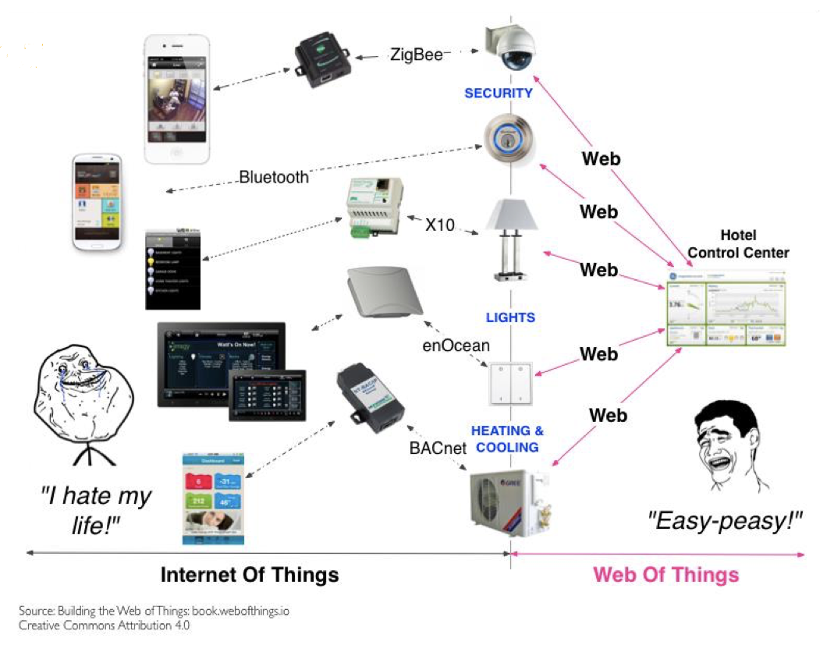
Web of Things Ansatz
Verwende das World Wide Web Ökosystem und Infrastruktur, um IoT Applikationen zu bauen.
Zugriff auf heterogene IoT Geräte mit Hilfe von Standard Web Protokollen
Ermöglicht eine vereinfachte Integration über verschiedene Systeme und Applikationen
Alle Dinge verwenden URLs als einheitliches Addressierungsschema
Interaktion via REST Paradigma, Mashup mit bestehenden Webapp.
Physical Web
Leichtgewichtiger Service Discovery und Interaction Layer für IoT
Interagiere mit IoT via URLs

Slide 18
ReCap Smart Home Office
IoT-Konzept: Einbettung
- Computer tief in die reale Welt eingebettet - Computer wird Teil des Objekts
- Objektnutzung wird zur Computernutzung
- Computer ist kein eigenständiges Gerät
- Computer kann nicht getrennt vom Objekt betrieben oder verwendet werden
- Einbetten bedeutet nicht, dass der Computer unsichtbar ist - Dennoch kann man den Computer visuell identifizieren - Es schränkt jedoch die Verwendung des Objekts nicht ein
- Wahrnehmungsänderungen: Jedes Objekt ist ein Computer
Einbetten: Konsequenzen
"Internet der Dinge macht Computer wirklich allgegenwärtig"
- Vernetzte Informationsverarbeitung ist intrinsische Objekteigenschaft - Objekte werden Teil von Internet-Diensten
- Fernsteuerungsfähigkeit aktiviert
- Wahrnehmungsänderungen: Jedes Objekt ist ein Computer

Slide 19
Remote Control Capability
- Fernsteuerung im IoT-Kontext bedeutet
- Mit dem Internet verbundenes Objekt
- Elektronischer Zugang zu Informationen über das Objekt - Gewinnen Sie Einblicke, wenn Sie nicht am Ort des Objekts sind
- Physisches Objekt ist Teil eines elektronischen Prozesses
Web of Things Approach
- Nutzung der Infrastruktur des World Wide Web als Middleware zum Aufbau von IoT-Anwendungen
- Zugriff auf heterogene IoT-Geräte über Standard-Webprotokolle - URLs zur Adressierung
- HTTP für RPC
- Ermöglicht eine vereinfachte Integration über unterschiedliche Systeme und Anwendungen

Slide 20
Benutzung VOn IFTTT Für WoT mashups
Ausführen von WoT-Diensten aus Objekten
Sobald das Objekt eine Web-Präsenz hat, d.h. über eine URL zugänglich ist, ermöglicht es die (Fern-)Integration mit anderen intelligenten Objekten und Diensten
Mashups: Anwendungen durch Aufruf von Webhooks
Webhooks: URLs, die wie RPCs funktionieren, d.h. eine Funktion ausführen, anstatt eine Webseite zurückzugeben.
IFTTT: kostenlose Plattform zur Erstellung einfacher regelbasierter WoT-Mashups
Applet: IFTTT-Begriff einer Mashup-Anwendung

Slide 21
Anforderungen Des Hackathon
• Ziel • Mit WoT Technologien umgehen und Inhalte der IoT Vorlesung praktisch anwenden und vertiefend verstehen • Thema
• HHZ Lern- und Lehrservices eingebettet in häusliche Alltagsroutinen
• Inhalte • Teamweise Implementierung einer IoT Anwendung • Dokumentierte Laborarbeit • Prüfungsleistung

Slide 22
Wie sind IoT Design Prinzipien umgesetzt?
* Erläutern Sie das Konzept der Einbettung allg. und zeigen Sie dann wie dies in Ihrem Projekt realisiert ist.
* Wie sind IoT Design Prinzipien umgesetzt?
* Diskutieren Sie die Design Prinzipien Unsichtbarkeit, manueller Vorrang, Feedback in Ihrem Projekt
* Welche Medienbrüche werden durch eingebettete digitale Services gemindert?
* Starten Sie mit der Fleisch-Formel
* Identifizieren Sie mind. Einen wesentlichen Medienbruch (= das durch Ihre Anwendung zu lösende Problem)
* Wie wurde der Medienbruch gemindert?

Slide 23
Welche Medienbrüche werden durch eingebettete digitale Services gemindert?
Zeigen Sie die Verbindung zu den Inhalten der Vorlesung, z.B. IoT Konzepte (Einbettung + Design Prinzipien), IoT Kommunikation (involvierte Netzwerke), Kommunikationsverhalten, Diskussion des ökonomischen Prinzips und Medienbrüche nach E. Fleisch
Starten Sie mit der Fleisch-Formel • Identifizieren Sie mind. Einen wesentlichen Medienbruch (= das durch Ihre Anwendung zu
lösende Problem) • Wie wurde der Medienbruch gemindert?

